Slide 1
최대우도검정

Slide 2
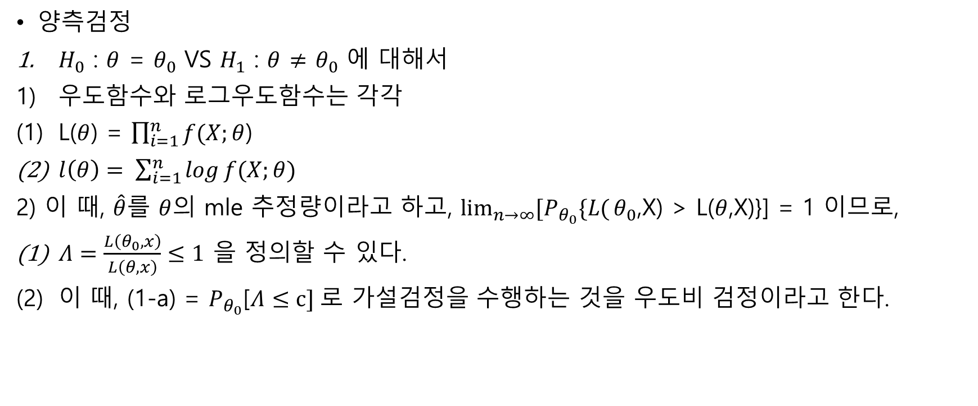
정의
양측검정
$H_{0}$ : $θ$ = $θ_{0}$ VS $H_{1}$ : $θ$ $≠$ $θ_{0}$ 에 대해서
우도함수와 로그우도함수는 각각
L($θ$) = $\prod_{i=1}^{n}{f(X;}θ$)
$l\left(θ\right)= \sum_{i=1}^{n}{log}f(X;θ)$
2) 이 때, $\hat{θ}$를 $θ$의 mle 추정량이라고 하고, $\lim_{n→∞}{[P_{θ_{0}}\{L(}θ_{0}$,X) > L($θ$,X)}] = 1 이므로,
$Λ=\frac{L\left(θ_{0},x\right)}{L\left(θ,x\right)}≤1$ 을 정의할 수 있다.
이 때, (1-a) = $P_{θ_{0}}$[$Λ≤c] 로$ 가설검정을 수행하는 것을 우도비 검정이라고 한다.

Slide 3
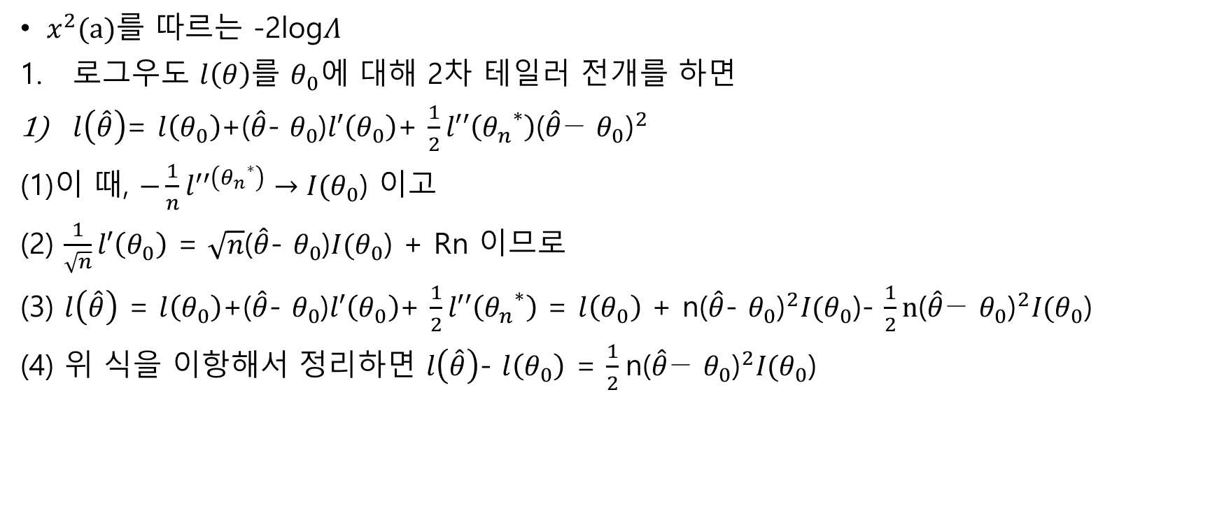
정의
$x^{2}(a)$를 따르는 -2log$Λ$
로그우도 $l\left(θ\right)$를 $θ_{0}에$ 대해 2차 테일러 전개를 하면
$l\left(\hat{θ}\right)$= $l\left(θ_{0}\right)$+($\hat{θ}$- $θ_{0}$)$l′\left(θ_{0}\right)$+ $\frac{1}{2}l′′\left({θ_{n}}^{∗}\right){\text{(}\hat{θ}\text{− }θ_{0}\text{)}}^{2}$
(1)이 때, $−\frac{1}{n}l^{′′\left({θ_{n}}^{∗}\right)}→I(θ_{0}$) 이고
(2) $\frac{1}{\sqrt{n}}l′\left(θ_{0}\right)$ = $\sqrt{n}$($\hat{θ}$- $θ_{0}$)$I(θ_{0}$) + Rn 이므로
(3) $l\left(\hat{θ}\right)$ = $l\left(θ_{0}\right)$+($\hat{θ}$- $θ_{0}$)$l′\left(θ_{0}\right)$+ $\frac{1}{2}l′′\left({θ_{n}}^{∗}\right)$ = $l\left(θ_{0}\right)$ + n${\text{(}\hat{θ}\text{- }θ_{0}\text{)}}^{2}I(θ_{0}$)- $\frac{1}{2}n{\text{(}\hat{θ}\text{− }θ_{0}\text{)}}^{2}I(θ_{0}\text{)}$
(4) 위 식을 이항해서 정리하면 $l\left(\hat{θ}\right)$- $l\left(θ_{0}\right)$ = $\frac{1}{2}$n${\text{(}\hat{θ}\text{− }θ_{0}\text{)}}^{2}I(θ_{0}$)

Slide 4
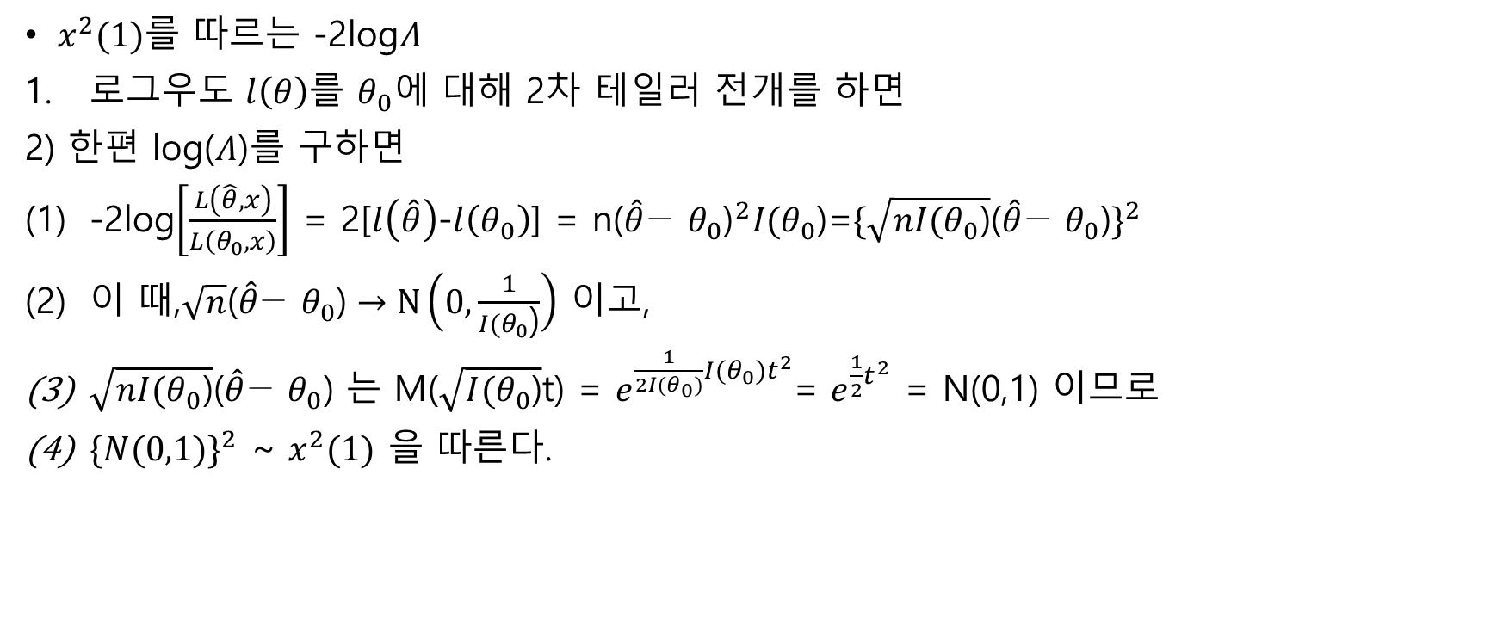
정의
$x^{2}(1)$를 따르는 -2log$Λ$
로그우도 $l\left(θ\right)$를 $θ_{0}에$ 대해 2차 테일러 전개를 하면
2) 한편 log($Λ$)를 구하면
-2log$\left[\frac{L\left(\hat{θ},x\right)}{L\left(θ_{0},x\right)}\right]$ = 2[$l\left(\hat{θ}\right)$-$l\left(θ_{0}\right)$] = n${\text{(}\hat{θ}\text{− }θ_{0}\text{)}}^{2}I(θ_{0}$)=$\{\sqrt{nI(θ_{0}\text{)}}{\text{(}\hat{θ}\text{− }θ_{0}\text{)}\}}^{2}$
이 때,$\sqrt{n}\text{(}\hat{θ}\text{− }θ_{0}\text{)}→N\left(0, \frac{1}{I(θ_{0}\text{)}}\right)$ 이고,
$\sqrt{nI(θ_{0}\text{)}}\text{(}\hat{θ}\text{− }θ_{0}\text{)}$는 M($\sqrt{I(θ_{0}\text{)}}$t) = $e^{\frac{1}{2I(θ_{0})}{I(θ_{0})t}^{2}}$= $e^{\frac{1}{2}t^{2}}$ = N(0,1) 이므로
$\{N(0,1)\}^{2}$ ~ $x^{2}(1)$ 을 따른다.

Slide 5
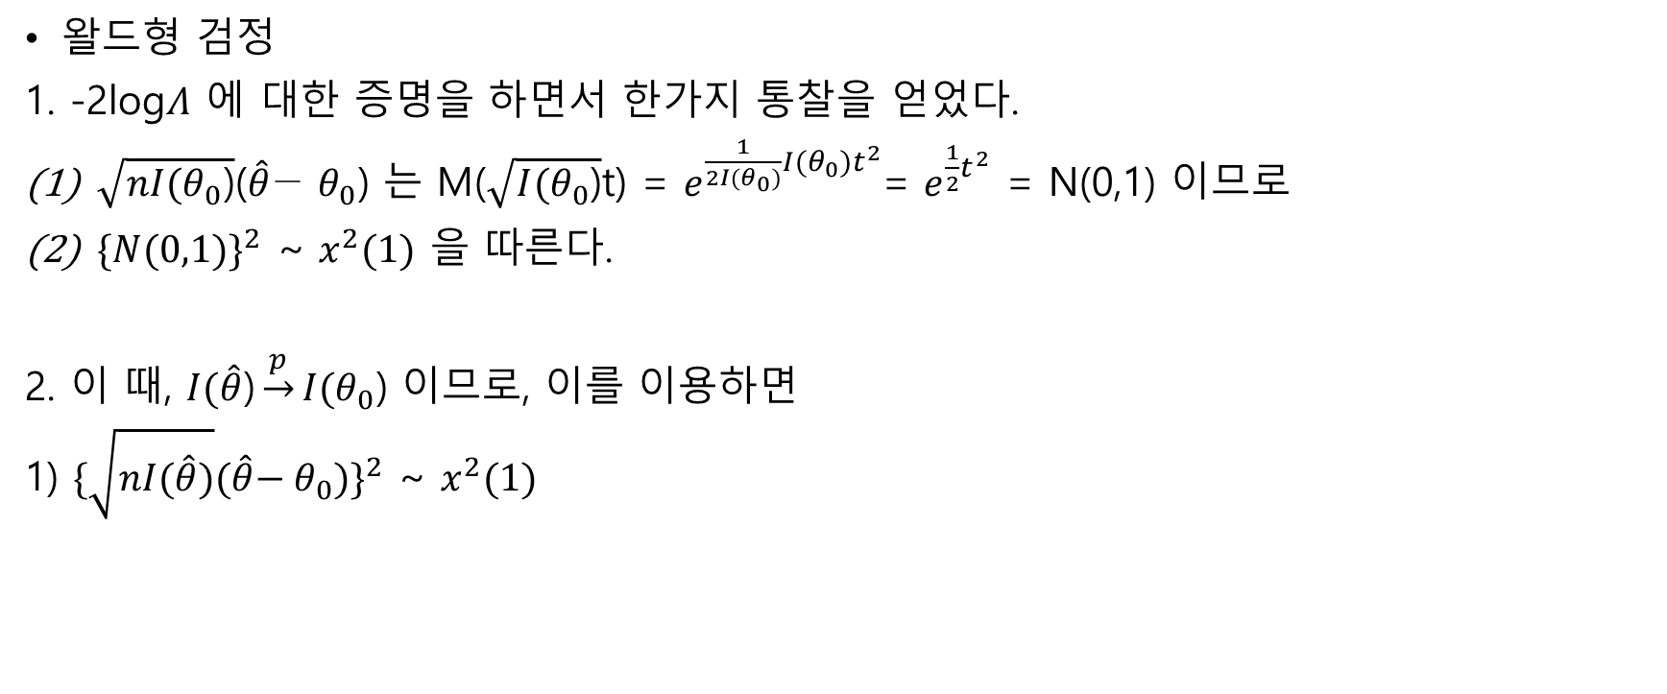
정의
$왈$드형 검정
1. -2log$Λ$ 에 대한 증명을 하면서 한가지 통찰을 얻었다.
$\sqrt{nI(θ_{0}\text{)}}\text{(}\hat{θ}\text{− }θ_{0}\text{)}$는 M($\sqrt{I(θ_{0}\text{)}}$t) = $e^{\frac{1}{2I(θ_{0})}{I(θ_{0})t}^{2}}$= $e^{\frac{1}{2}t^{2}}$ = N(0,1) 이므로
$\{N(0,1)\}^{2}$ ~ $x^{2}(1)$ 을 따른다.
2. 이 때, $I(\hat{θ}\text{)}\underset{→}{p}I(θ_{0}\text{)}$ 이므로, 이를 이용하면
1) $\{\sqrt{nI(\hat{θ})}\text{(}\hat{θ}\text{− }θ_{0}\text{)}\}^{2}$ ~ $x^{2}(1)$

Slide 6
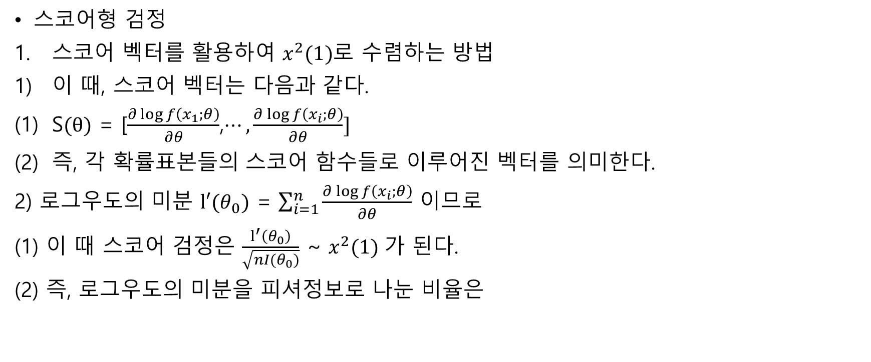
정의
$스$코어형 검정
스코어 벡터를 활용하여 $x^{2}(1)$로 수렴하는 방법
이 때, 스코어 벡터는 다음과 같다.
S$(θ)$ = [$\frac{∂\log{f\left(x_{1};θ\right)}}{∂θ}$,$⋯,\frac{∂\log{f\left(x_{i};θ\right)}}{∂θ}]$
즉, 각 확률표본들의 스코어 함수들로 이루어진 벡터를 의미한다.
2) 로그우도의 미분 $l′(θ_{0})$ = $\sum_{i=1}^{n}{\frac{∂\log{f\left(x_{i};θ\right)}}{∂θ}}$ 이므로
(1) 이 때 스코어 검정은 $\frac{l^{′}\left(θ_{0}\right)}{\sqrt{nI(θ_{0})}}$ ~ $x^{2}(1)$가 된다.
(2) 즉, 로그우도의 미분을 피셔정보로 나눈 비율은

Slide 7
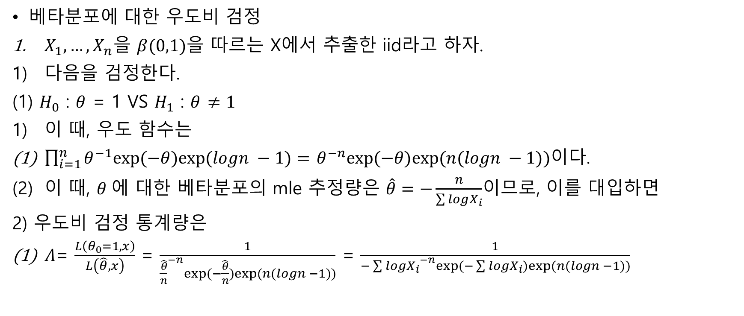
예제
베타분포에 대한 우도비 검정
$X_{1},…,X_{n}을$ $β(0,1)을$ 따르는 X에서 추출한 iid라고 하자.
다음을 검정한다.
(1) $H_{0}$ : $θ$ = 1 VS $H_{1}$ : $θ$ $≠1$
이 때, 우도 함수는
$\prod_{i=1}^{n}{θ^{−1}exp⁡(−θ)exp⁡(logn −1)}=$ $θ^{−n}exp⁡(−θ)exp⁡(n(logn −1))$이다.
이 때, $θ$에 대한 베타분포의 mle 추정량은 $\hat{θ}=−\frac{n}{\sum{logX_{i}}}$이므로, 이를 대입하면
2) 우도비 검정 통계량은
$Λ$= $\frac{L\left(θ_{0}=1,x\right)}{L\left(\hat{θ},x\right)}$ = $\frac{1}{{\frac{\hat{θ}}{n}}^{−n}exp⁡(−\frac{\hat{θ}}{n})exp⁡(n(logn −1))}$ = $\frac{1}{{−\sum{logX_{i}}}^{−n}exp⁡(−\sum{logX_{i}})exp⁡(n(logn −1))}$

Slide 8
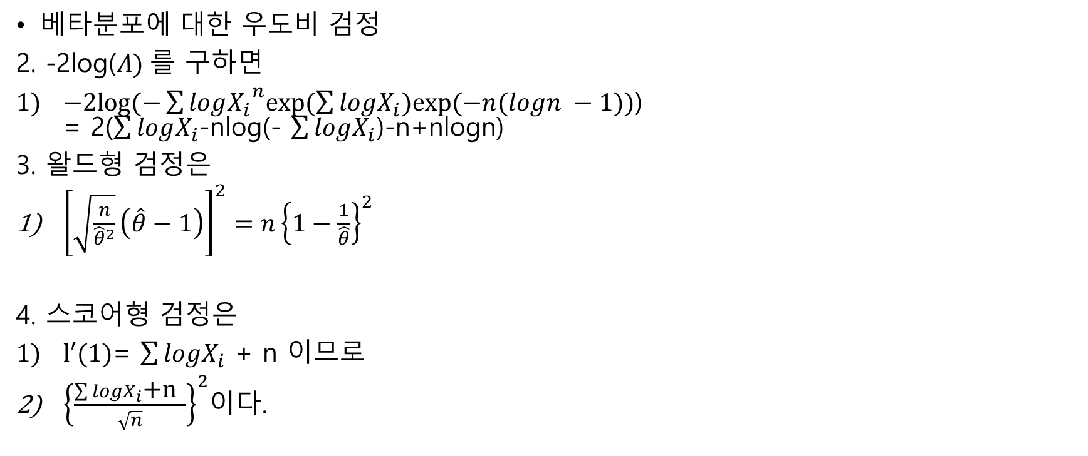
예제
베타분포에 대한 우도비 검정
2. -2log($Λ) 를$ 구하면
$−2log⁡({−\sum{logX_{i}}}^{n}exp⁡(\sum{logX_{i}})exp⁡(−n(logn −1))$) = 2($\sum{logX_{i}}$-nlog(- $\sum{logX_{i}}$)-n+nlogn)
3. 왈드형 검정은
${\left[\sqrt{\frac{n}{{\hat{θ}}^{2}}}\left(\hat{θ}−1\right)\right]}^{2}=n{\left\{1−\frac{1}{\hat{θ}}\right\}}^{2}$
4. 스코어형 검정은
$l′(1)$= $\sum{logX_{i}}$ + n 이므로
${\left\{\frac{\sum{logX_{i}}\text{+}\text{n} }{\sqrt{n}}\right\}}^{2}$이다.

Slide 9
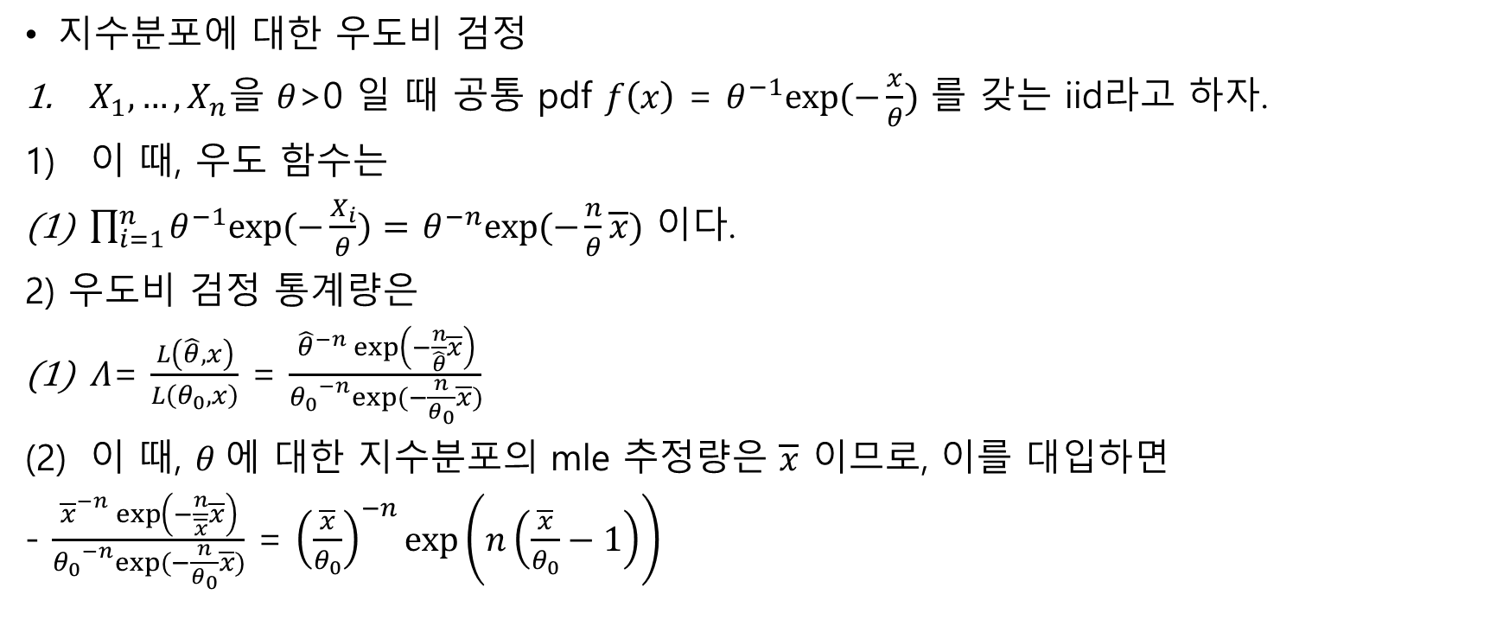
예제
지수분포에 대한 우도비 검정
$X_{1},…,X_{n}을$ $θ$>0 일 때 공통 pdf $f\left(x\right)$ = $θ^{−1}exp⁡(−\frac{x}{θ})$ 를 갖는 iid라고 하자.
이 때, 우도 함수는
$\prod_{i=1}^{n}{θ^{−1}exp⁡(−\frac{X_{i}}{θ})}=$ $θ^{−n}exp⁡(−\frac{n}{θ}\overline{x})$ 이다.
2) 우도비 검정 통계량은
$Λ$= $\frac{L\left(\hat{θ},x\right)}{L\left(θ_{0},x\right)}$ = $\frac{{\hat{θ}}^{−n}\exp\left(−\frac{n}{\hat{θ}}\overline{x}\right)}{{θ_{0}}^{−n}exp⁡(−\frac{n}{θ_{0}}\overline{x})}$
이 때, $θ$에 대한 지수분포의 mle 추정량은 $\overline{x}$ 이므로, 이를 대입하면
- $\frac{{\overline{x}}^{−n}\exp\left(−\frac{n}{\overline{x}}\overline{x}\right)}{{θ_{0}}^{−n}exp⁡(−\frac{n}{θ_{0}}\overline{x})}$ = ${\left(\frac{\overline{x}}{θ_{0}}\right)}^{−n}\exp\left(n\left(\frac{\overline{x}}{θ_{0}}−1\right)\right)$

